Slide 1
一緒に
いっしょ
第６課
『できる日本語』

Slide 2
第６課
パート
PART
１
一緒に
行きませんか。

Slide 3

CÁCH DIỄN ĐẠT
“RỦ RÊ, MỜI MỌC”
えいが み
ませんでしたか。
映画を 見に 行きます。
ませんでした。
ました。
ません。
ましたか。
ますか。
えいが み
映画を 見に 行きませんか。
一緒に ～ませんか。
いっしょ
Có (làm gì) cùng tớ không?

Slide 4

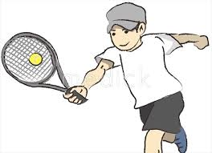
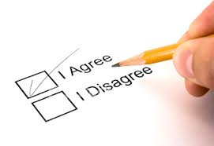
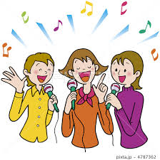
こんばん いっしょ
今晩、一緒に テニスを しませんか。
いいですね。
Tonight
一緒に しましょう。
どようび いっしょ
土曜日、一緒に カラオケに 行きませんか。
いいですね。
一緒に 行きましょう。
Saturday

Slide 5



CÁCH DIỄN ĐẠT
“HÔ HÀO, KÊU GỌI”
Ⅴます👉 Ⅴましょう。
Nào mình cùng…

Slide 6
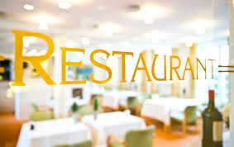
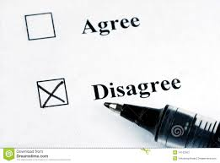

いっしょ はい
一緒に あそこのレストランに入りませんか。
Cùng tớ vào nhà hàng ở đằng kia không?
Overthere
すみません、ちょっと…
あした いっしょ か もの
Ngày mai cùng tớ đi mua sắm không?
明日、一緒に 買い物に行きませんか。
明日は ちょっと…
Tomorrow
いそがしいですから。

Slide 7
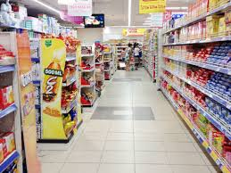
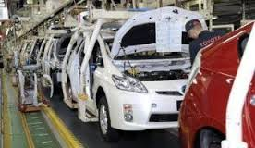


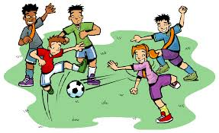
あります
まち
【Place】で ～が あります。
私の町に スーパーが ありません。
Ở thành phố tôi không có siêu thị
じどうしゃこうじょう
ハイフォンに 自動車工場が あります。
Ở Hải Phòng có nhà máy sản xuất ô tô.
Meeting
Party
Football match
こんばん しゃちょう うち
あした かいしゃ かいぎ
今晩 社長の家で パーティーが あります。
明日 会社で 会議が あります。
Tối nay ở nhà giám đốc có tiệc.
Ngày mai ở công ty có họp.

Slide 8

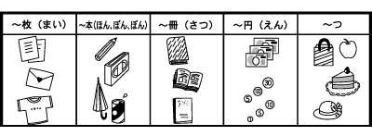
じょすうし
Đi với số từ để xác định CHỦNG LOẠI
của đối tượng
助数詞
TRỢ SỐ TỪ
Concert
まい
Tôi đã mua 2 chiếc (2 tấm) vé hòa nhạc.
2枚
Tôi đã mua vé hòa nhạc.
きっぷ
か
私は コンサートの切符を
買いました。

Slide 9

ケーキを 五つ 買かいます。
かさ
あそこに 傘が 5本 あります。
きって まい まい
切手を 10枚と はがきを 3枚 買います。
（Order）ハンバーガーを 三つ ください。
ねが
（Order）スパゲッティを 二つ お願いします。

Slide 10
せんせい じしょ さつ ざっし さつ
先生は 辞書が 2冊と 雑誌が1冊 あります。
なんまい
A: そこにハンカチが 何枚 ありますか。 B: 3枚 あります。
なんぽん
A: コーラを 何本 買いましたか。 B: 6本 買いました。
えき ぎんこう
駅の前に 銀行が 二つ あります。 A銀行と B銀行です。

Slide 11
第６課
パート
PART
２
どちらがいいですか。

Slide 12

Mẫu câu so sánh hơn
～より
おお
ちい
Eは 大きいです。
Aは 小さいです。
Đặt ngay sau đối tượng bị đem ra so sánh
A B C D E
Eは Aより 大きいです。
Căn cứ
so sánh
E to hơn A.
(So với A thì E to hơn.)
Aは Eより 小さいです。
A nhỏ hơn E.
(So với E thì A nhỏ hơn.)

Slide 13
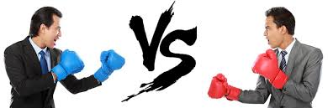

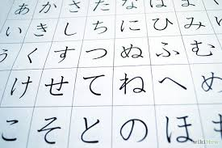



えいご
英語は 日本語より やさしいです。
とうきょう おおさか ぶっか たか
東京は 大阪より 物価が 高いです。

Slide 14



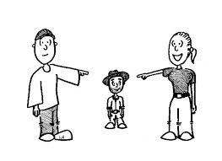
ハノイは ホーチミンより
人口が 多いです。
おお
私は あの人より 背が 高いです。
せ たか

Slide 15
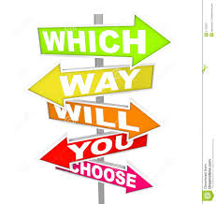
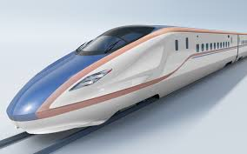
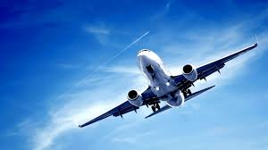
Fast
しんかんせん ひこうき はや
新幹線と 飛行機と どちらが 速いですか。
しんかんせん はや
新幹線のほうが 速いです。
はや
どちらも 速いです。

Slide 16
Mức độ
MỘT CHÚT
MỘT ÍT
A B C D E
ちい
Aは Bより ちょっと 小さいです。
Mức độ
HƠN HẲN
RẤT NHIỀU
すこし
Aは Eより ずっと 小さいです。

Slide 17
Mẫu câu so sánh nhất
いちばん
Đặt ngay phía trước tính từ được đem ra so sánh;
như 1 phó từ
A B C D E
いちばん ちい
Aは 一番 小さいです。
いちばん おお
Aは 一番 大きいです。

Slide 18

So sánh nhất
～（の 中）で
Xác định phạm vị
なに
～が いちばん ～です。
スポーツで
サッカーが いちばん すきです。
どこ
Trong các môn thể thao
(Tôi) thích bóng đá nhất.
いつ
なんがつ
日本で
Tokyo rộng lớn Nhất.
東京が いちばん 大きいです。
Ở Nhật Bản
ベトナムで
8月が いちばん あついです。
Ở Việt Nam
Tháng 8 nóng nhất.
だれ
なに
このクラス（の中）で
Trong lớp này,
Bạn Hoa giỏi tiếng Nhật nhất.
じょうず
ホアさんは 日本語が いちばん 上手です。

Slide 19
第６課
パート
PART
３
約束
やくそく

Slide 20
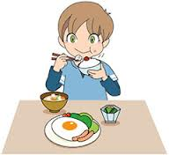
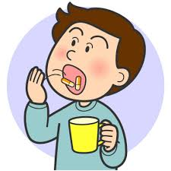
Thêm vào để nhấn mạnh ý “đã hoàn thành” của đối tượng
もう
Thường đi với động từ quá khứ
はん た
私は ご飯を 食べました。
Tôi đã ăn cơm.
Tôi đã ăn cơm rồi.
はん た
私は もう ご飯を 食べました。
くすり の
リンさんは 薬を 飲みましたか。
Bạn Linh đã uống thuốc chưa?
Bạn Linh đã uống thuốc rồi à?
くすり の
リンさんは もう 薬を 飲みましたか。

Slide 21

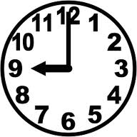
Thêm vào để nhấn mạnh ý “đã hoàn thành” của đối tượng
もう
Thường đi với động từ quá khứ
くすり の
Có thể đi cùng với
DANH TỪ, TÍNH TỪ
thời hiện tại để thể hiện ý “ĐÃ…RỒI”
リンさんは もう 薬を 飲みましたか。
Answer
はい、
（もう）飲みました。
いいえ、
まだです。
はる
もう 春です。
もう ９時です。
もう 8月です。
もう 遅いです。
おそ

Slide 22
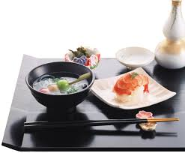
どうですか。
りょうり
A：
日本料理は どうですか。
B：
おいしいです。そして、きれいです。
いっしょ ひる
Đề xuất,
đưa ý kiến
A：
一緒に 昼ごはんを食べに 行きませんか。
B：
いいですね。何を 食べますか。
りょうり
A：
日本料理は どうですか。
B：
いいです。そうしましょう。

Slide 23
『ね』 VS 『よ』
もう12時ですね。
「ね」
12 giờ rồi nhỉ.
(1) Kêu gọi sự đồng tình
もう12時ですよ。
(2) Xác nhận thông tin
12 giờ rồi đấy.
もう12時ですか。
「よ」
12 giờ rồi à?
(1) Đưa ra thông tin mới
もう12時ですが…
(2) Nhấn mạnh ý kiến, tình cảm
12 giờ rồi nhưng...

